Slide 1




Tiết 1

Slide 2


Slide 3
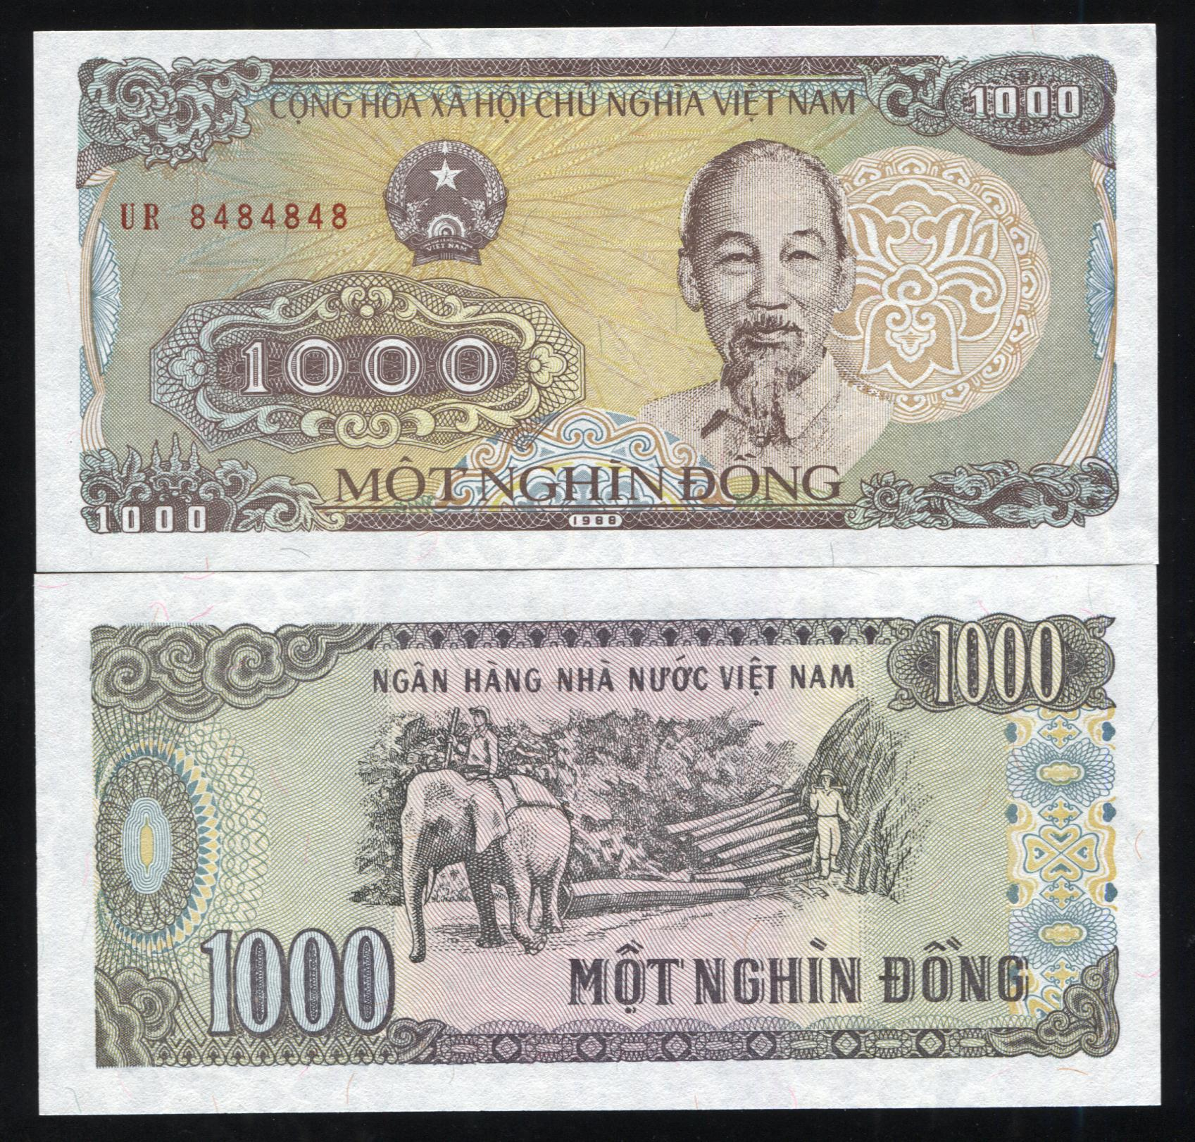
Các tờ tiền từ 1 000 đồng trở lên.

Slide 4
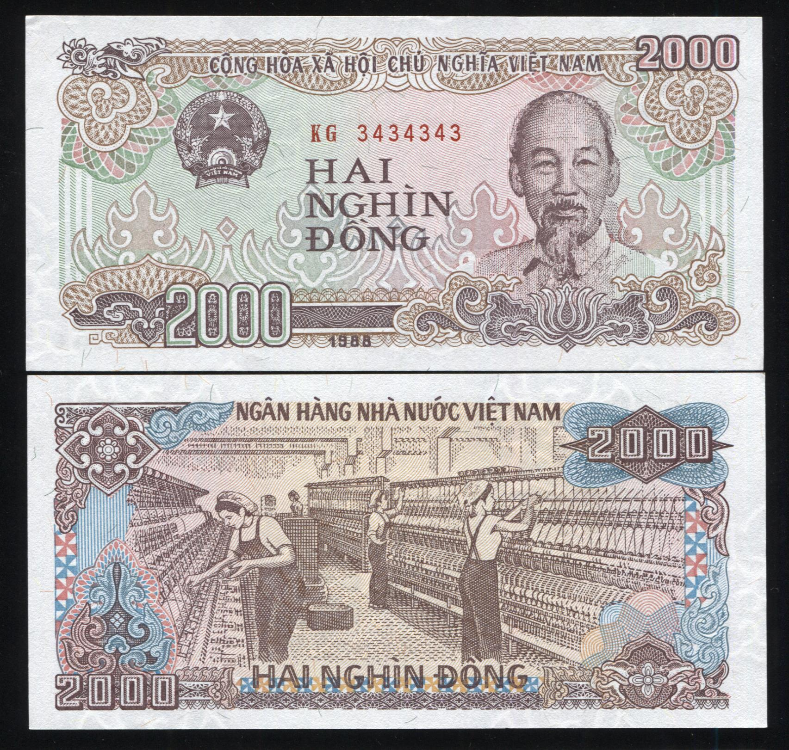
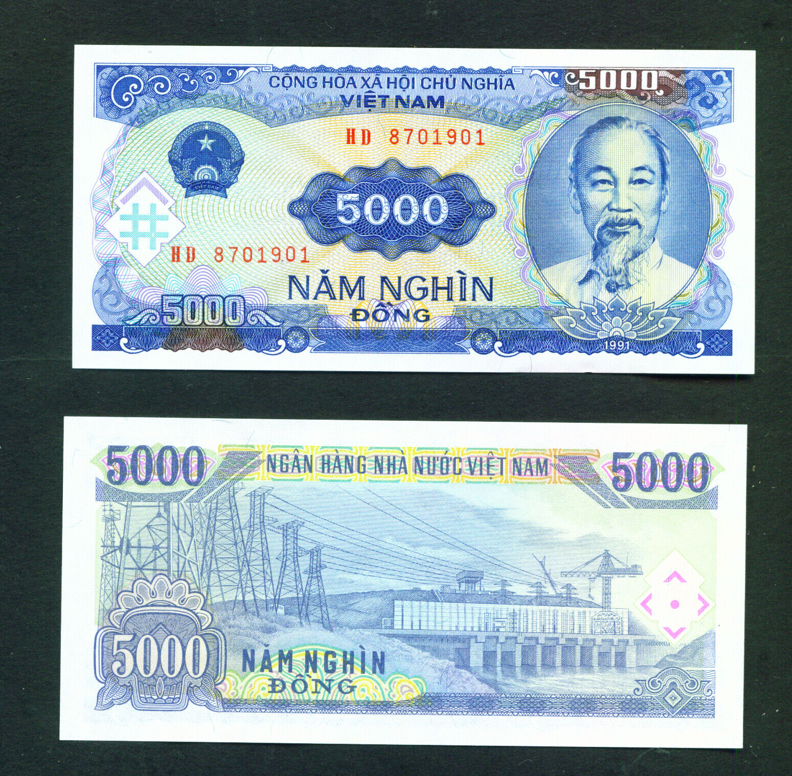

Slide 5

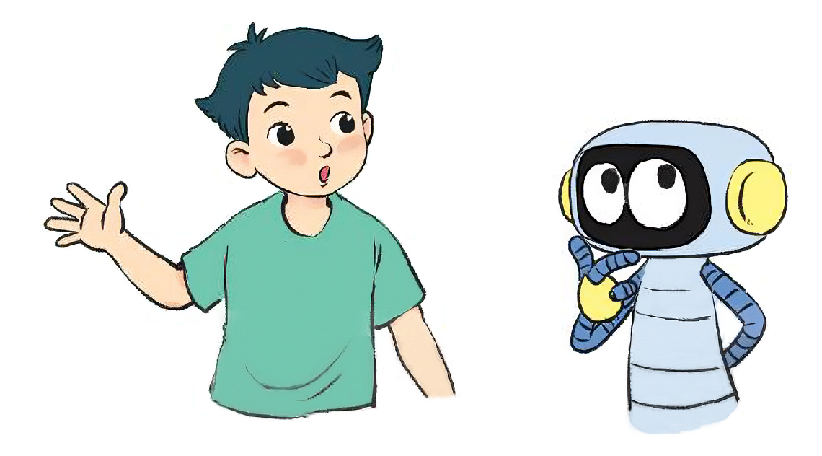
Các tờ tiền có mệnh giá từ
1 000 đồng đến 5 000 đồng có gì giống nhau?
Mặt phải đều có:
- Ảnh Bác Hồ
- Dòng chữ Cộng hòa Xã hội chủ nghĩa Việt Nam
- Hình quốc huy nước Việt Nam
- Số mệnh giá của tờ bạc và số sêri.

Slide 6
Các tờ tiền có mệnh giá từ
1 000 đồng đến 5 000 đồng có gì giống nhau?
Mặt phải đều có dòng chữ:
Ngân hàng Nhà nước Việt Nam.

Slide 7
Các tờ tiền có mệnh giá từ
1 000 đồng đến 5 000 đồng có gì khác nhau?
Cảnh khai thác gỗ Tây Nguyên
Nhà máy dệt
Nam Định
Nhà máy thủy điện Trị An

Slide 8
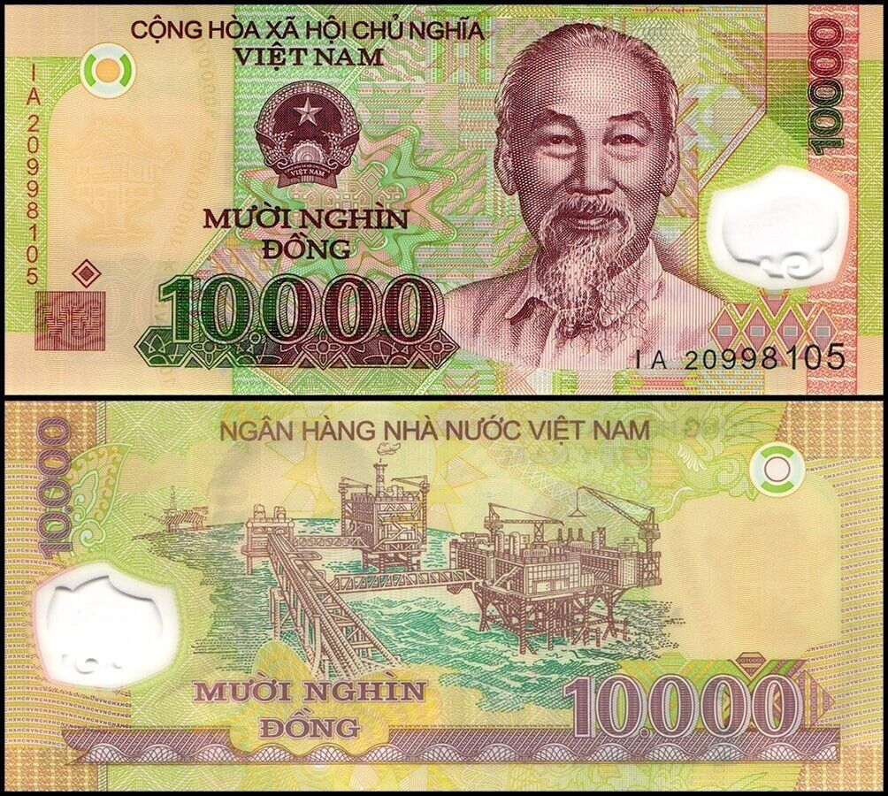
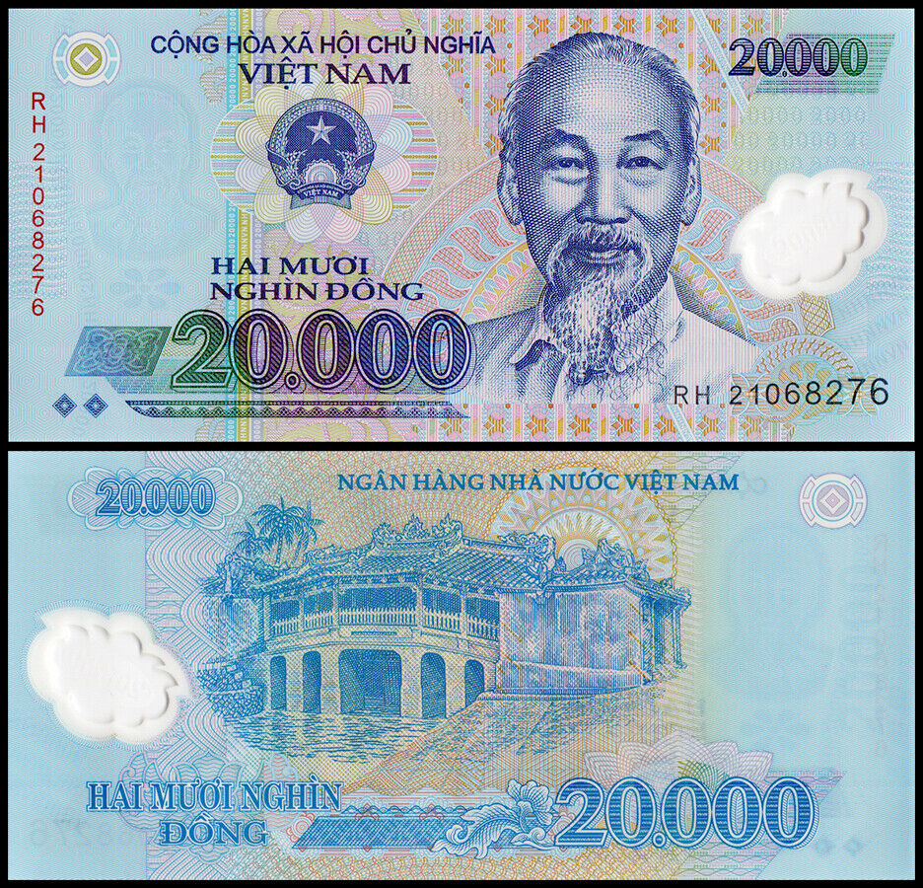

Slide 9
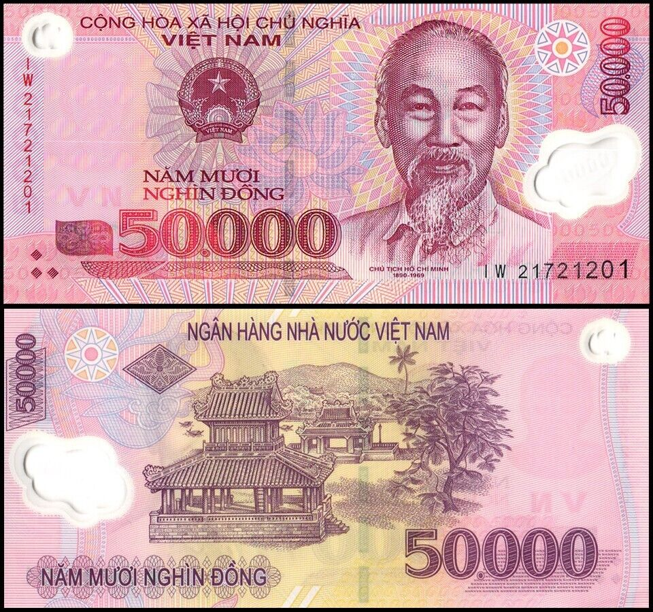
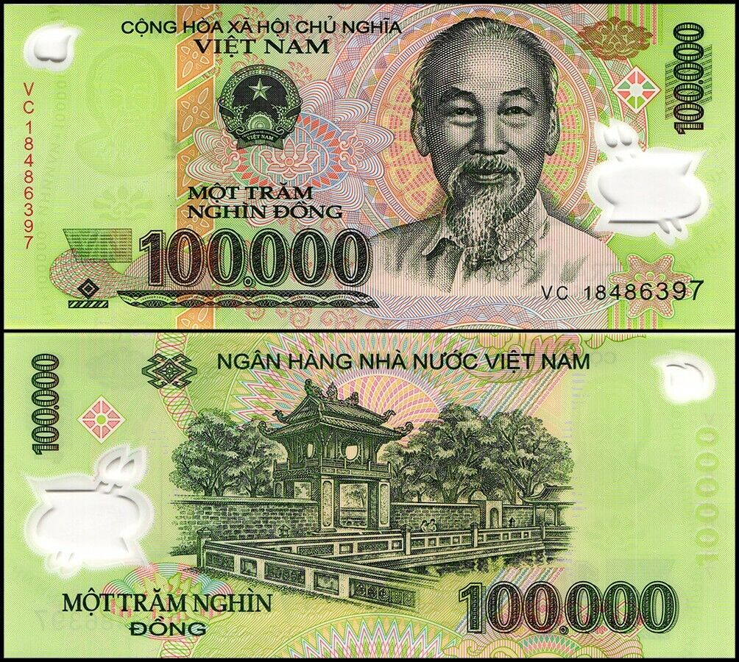

Slide 10
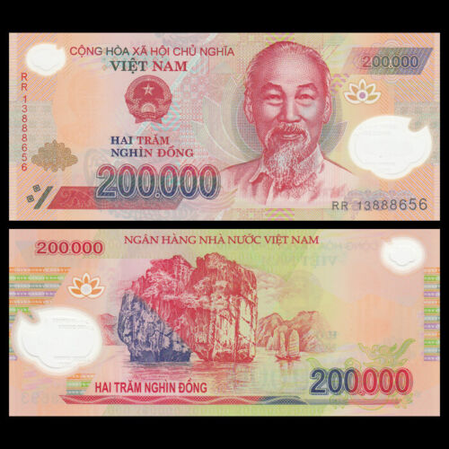
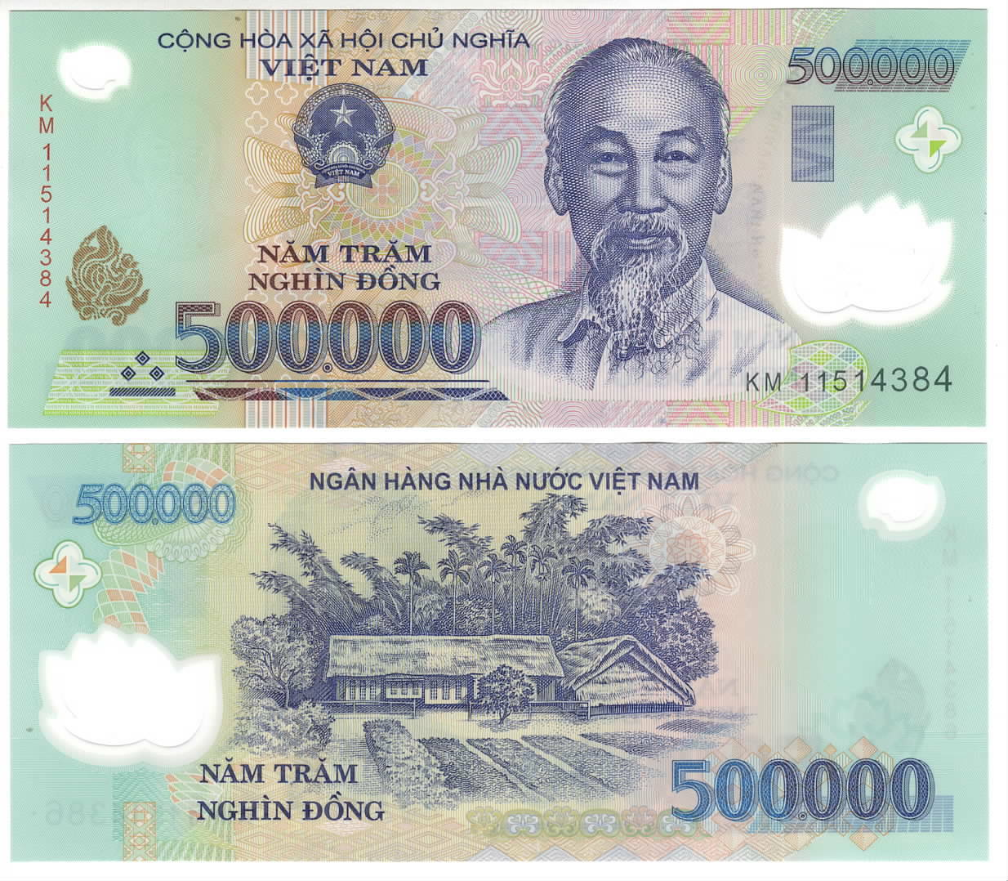

Slide 11
Các tờ tiền polyme có mệnh giá từ
10 000 đồng đến 500 000 đồng có gì giống nhau?
Mặt phải đều có:
- Ảnh Bác Hồ
- Dòng chữ Cộng hòa Xã hội chủ nghĩa Việt Nam
- Hình quốc huy nước Việt Nam
- Số mệnh giá của tờ bạc và số sêri.

Slide 12
Các tờ tiền polyme có mệnh giá từ
10 000 đồng đến 500 000 đồng có gì giống nhau?
Mặt phải đều có dòng chữ:
Ngân hàng Nhà nước Việt Nam.

Slide 13
Các tờ tiền polyme có mệnh giá từ
10 000 đồng đến 500 000 đồng có gì khác nhau?

Slide 14
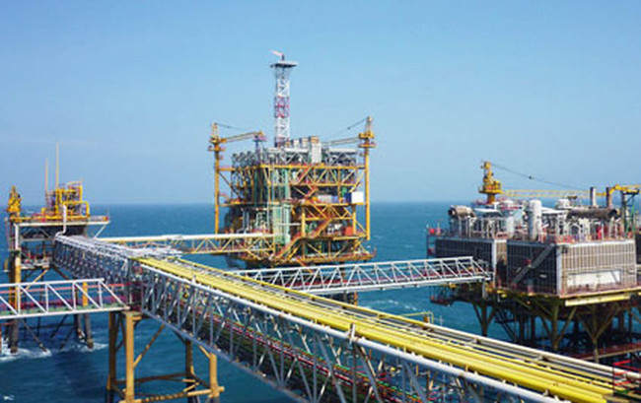
KHÁC NHAU
Mỏ dầu Bạch Hổ (thuộc bồn trũng Cửu Long)

Slide 15

KHÁC NHAU
Chùa Cầu – Hội An

Slide 16
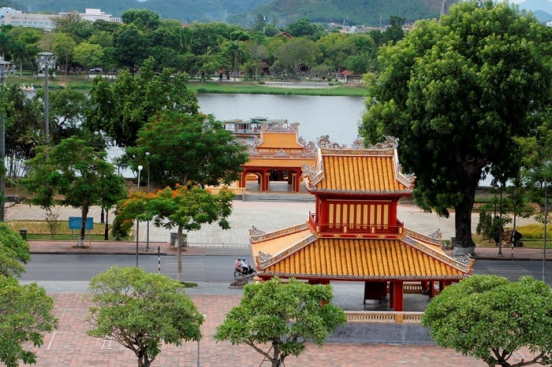
KHÁC NHAU
Nghênh Lương Đình – Phu Văn Lâu (Huế)

Slide 17
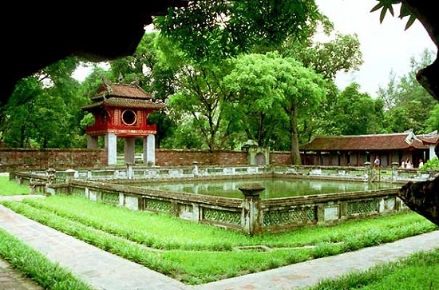
KHÁC NHAU
Văn miếu Quốc Tử Giám – Hà Nội

Slide 18
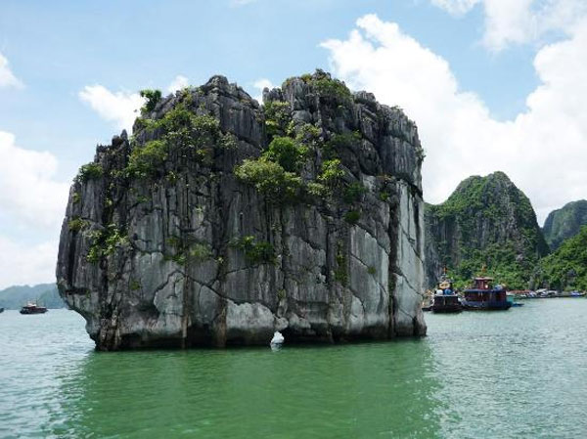
KHÁC NHAU
Vịnh Hạ Long – Quảng Ninh

Slide 19
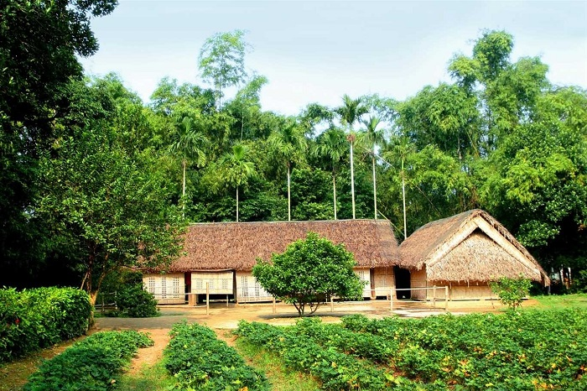
KHÁC NHAU
Làng Sen - Nam Đàn, Nghệ An

Slide 20


Slide 21
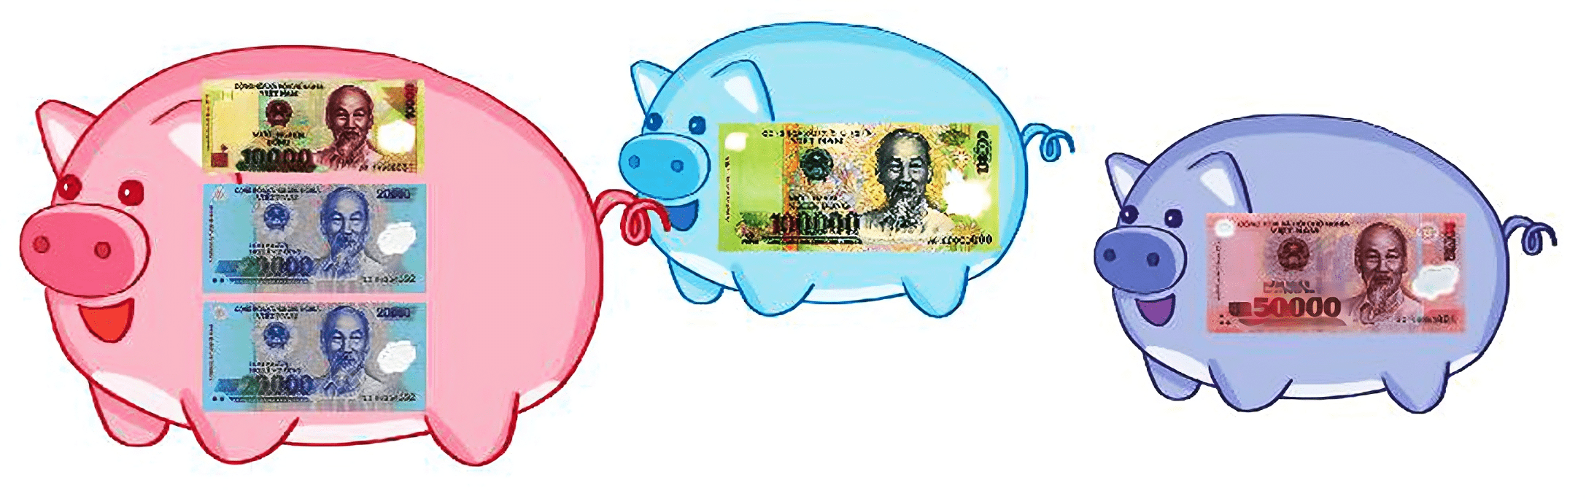
1
Chú lợn nào đựng nhiều tiền nhất?
- Chú lợn hồng đựng 50 000 đồng.
- Chú lợn xanh đựng 100 000 đồng
- Chú lợn tím đựng 50 000 đồng.
Vậy chú lợn xanh đựng nhiều tiền nhất.
?
?
?
?

Slide 22
2
Mẹ đi chợ mua chanh hết 3 000 đồng và mua hành hết 2 000 đồng. Mẹ đưa cho cô bán hàng 10 000 đồng. Chọn những cách cô bán hàng có thể trả lại tiền thừa cho mẹ.
5 000 đồng
5 000 đồng
6 000 đồng
A
B
C
Vậy cô bán hàng có thể dùng cách A hoặc B trả lại tiền thừa cho mẹ.

Slide 23

3
Khi mua mỗi món hàng dưới đây, ta cần trả một tờ tiền có trong hình bên. Em hãy tìm giá tiền của mỗi món hàng, biết:
- Giá tiền của bóng đèn thấp nhất;
- Giá tiền của quyển sách cao nhất;
- Giá tiền của rô-bốt cao hơn giá tiền của cái lược.

Slide 24
3
- Giá tiền của bóng đèn thấp nhất;
- Giá tiền của quyển sách cao nhất;
- Giá tiền của rô-bốt cao hơn giá tiền của cái lược.

Slide 25


